Slide 1
CLASIFICACIÓN MULTICLASE
MLY0100 MACHINE LEARNING

Slide 2
CONTENIDO
01
INTRODUCCIÓN
02
ESTRATEGIAS
03
MÉTRICAS

Slide 3
INTRODUCCIÓN
01

Slide 4
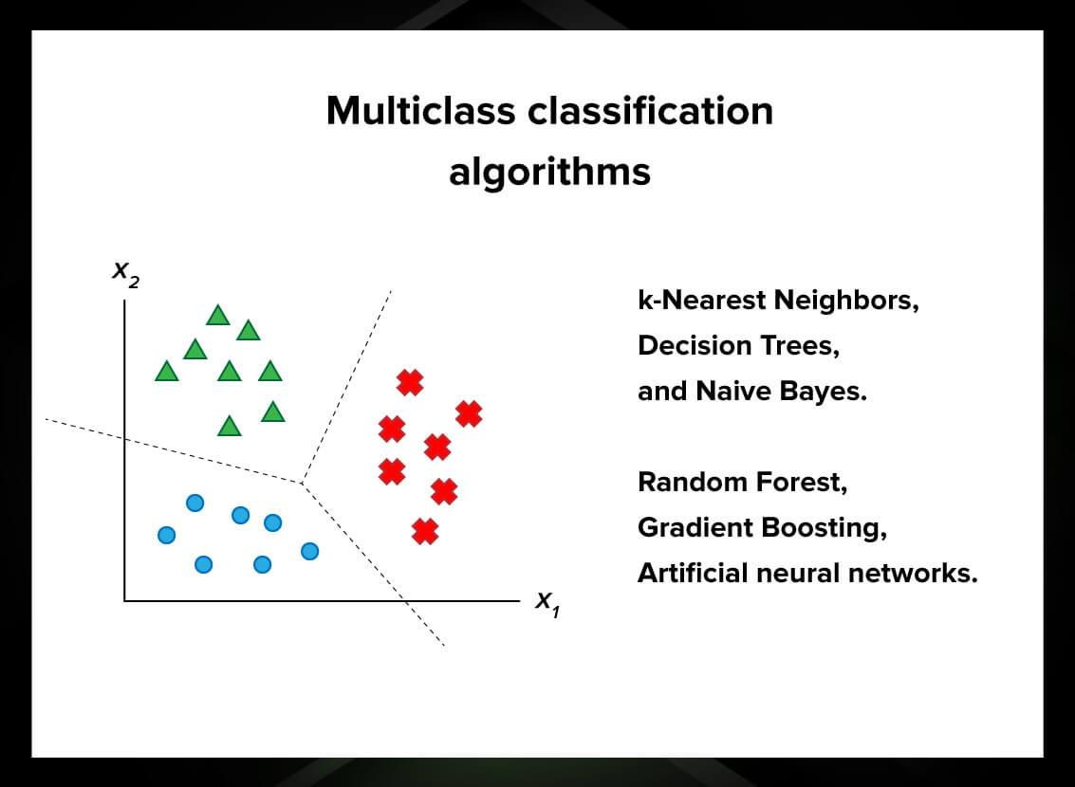
INTRODUCCIÓN
Mientras que los clasificadores binarios distinguen entre dos clases, los clasificadores multiclase (también llamados clasificadores multinomiales) pueden distinguir entre más de dos clases.
Algunos algoritmos (como Random Forest y Bayes ingenuo) son capaces de manejar múltiples clases de manera nativa.
Otros (como los SVM o regresión logística) son estrictamente clasificadores binarios. Sin embargo, hay varias estrategias que se pueden utilizar para llevar a cabo una clasificación multiclase con múltiples clasificadores binarios.
FUENTE: Aprende Machine Learning con Scikit-Learn, Keras y TensorFlow, A.Géron

Slide 5
02
ESTRATEGIAS

Slide 6
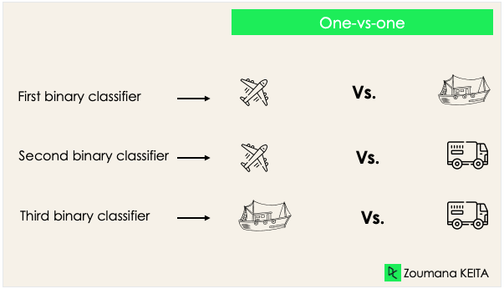
ESTRATEGIAS
ONE VERSUS ONE
Esta estrategia entrena tantos clasificadores como pares de etiquetas hay.
Si tenemos una clasificación de tres clases, tendremos tres pares de etiquetas, por lo tanto, tres clasificadores, como se muestra en la figura.
FUENTE: https://www.datacamp.com/blog/classification-machine-learning

Slide 7
ESTRATEGIAS
ONE VERSUS ONE
En general, para N etiquetas, tendremos Nx(N-1)/2 clasificadores.
Cada clasificador se entrena en un solo conjunto de datos binarios, y la clase final se predice mediante un voto mayoritario entre todos los clasificadores.
La gran ventaja es que cada clasificador solo necesita entrenarse en la parte del conjunto de entrenamiento para las dos clases que debe distinguir.
FUENTE: https://www.datacamp.com/blog/classification-machine-learning

Slide 8
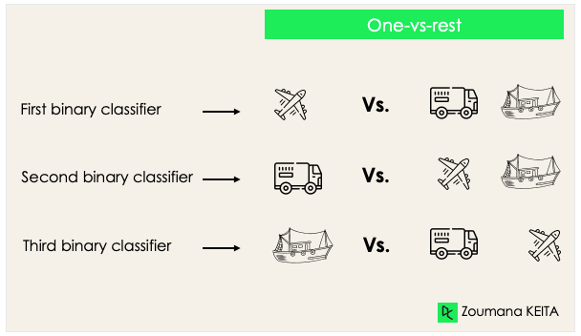
ESTRATEGIAS
ONE VERSUS REST
En esta estrategia, comenzamos por considerar cada etiqueta como una etiqueta independiente y consideramos el resto combinado como una sola etiqueta.
Con tres clases, tendremos tres clasificadores. En general, para N etiquetas, tendremos N clasificadores binarios.
Una forma de crear un sistema que pueda clasificar las imágenes de dígitos en diez clases (de 0 a 9) es entrenar diez clasificadores binarios, uno para cada dígito.
FUENTE: https://www.datacamp.com/blog/classification-machine-learning

Slide 9
MÉTRICAS
03

Slide 10
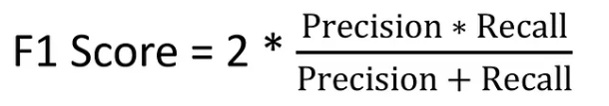
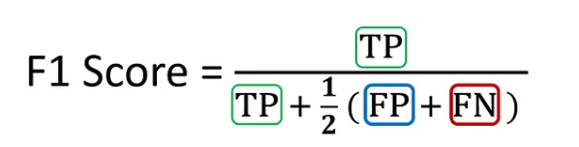
MÉTRICAS
La puntuación F1 (también conocida como medida F) es una métrica popular para evaluar el rendimiento de un modelo de clasificación.
En el caso de la clasificación multiclase, debemos adoptar métodos de promedios para el cálculo de la puntuación F1, lo que da como resultado un conjunto de puntuaciones medias diferentes (macro, ponderada, micro) en el informe de clasificación.
TP = Verdadero positivo
FP = Falso positivo
FN = Falso negativo
FUENTE : https://towardsdatascience.com/micro-macro-weighted-averages-of-f1-score-clearly-explained-b603420b292f

Slide 11
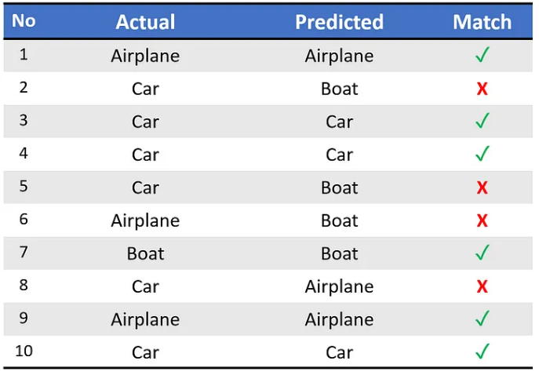
MÉTRICAS
Para ilustrar estos conceptos de promediar puntajes de F1, usaremos el siguiente ejemplo:
Imaginemos que hemos entrenado un modelo de clasificación de imágenes en un conjunto de datos de varias clases que contiene imágenes de tres clases: avión, barco y automóvil.
Usamos este modelo para predecir las clases de diez imágenes de conjuntos de prueba. Aquí están las predicciones en bruto:
Estas son las predicciones.:
FUENTE : https://towardsdatascience.com/micro-macro-weighted-averages-of-f1-score-clearly-explained-b603420b292f

Slide 12
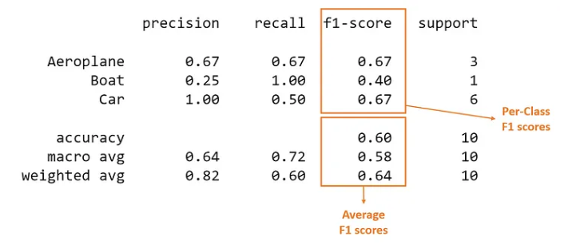
MÉTRICAS
Al ejecutar reporte de métricas de clasificación, podemos observar que :
Las columnas (en naranja) con los puntajes por clase (es decir, el puntaje de cada clase) y los puntajes promedio son lo que explicaremos.
Podemos ver en lo anterior que el conjunto de datos está desequilibrado (solo una de cada diez instancias del conjunto de prueba es 'Bote’). Por lo tanto, la proporción de coincidencias correctas (también conocida como precisión) sería ineficaz para evaluar el rendimiento del modelo.
Reporte de métricas obtenido con Scikit Learn
FUENTE : https://towardsdatascience.com/micro-macro-weighted-averages-of-f1-score-clearly-explained-b603420b292f

Slide 13
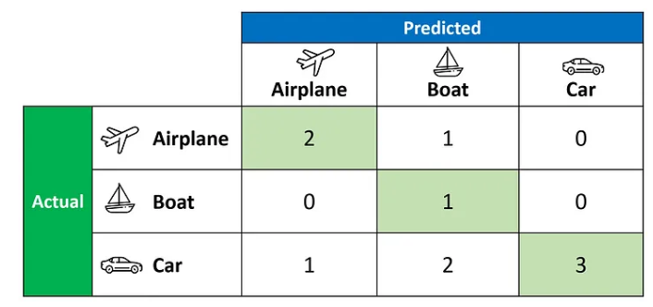
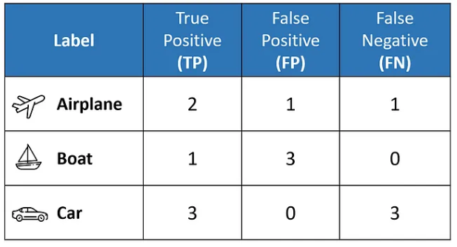
MÉTRICAS
Vemos la matriz de confusión para una comprensión gráfica de las predicciones del modelo.
La matriz de confusión nos permite calcular los valores críticos de verdadero positivo (TP), falso positivo (FP) y falso negativo (FN).
FUENTE : https://towardsdatascience.com/micro-macro-weighted-averages-of-f1-score-clearly-explained-b603420b292f

Slide 14
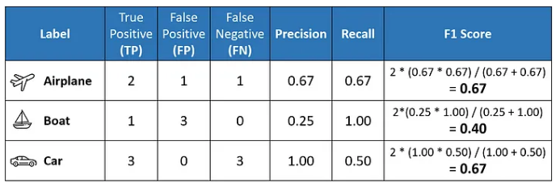
MÉTRICAS
Es importante notar que en la clasificación de clases múltiples, calculamos el puntaje F1 para cada clase en un enfoque de Uno contra el Resto (OvR) en lugar de un solo puntaje F1 general, como se ve en la clasificación binaria.
En este enfoque de OvR, determinamos las métricas para cada clase por separado, como si hubiera un clasificador diferente para cada clase.
Sin embargo, en lugar de tener múltiples puntajes F1 por clase, sería mejor promediarlos para obtener un solo número que describa el rendimiento general.
FUENTE : https://towardsdatascience.com/micro-macro-weighted-averages-of-f1-score-clearly-explained-b603420b292f

Slide 15
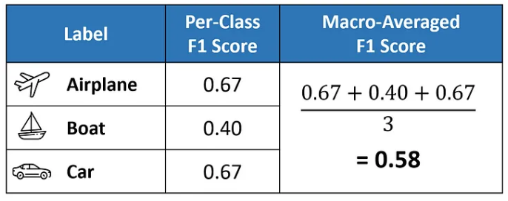
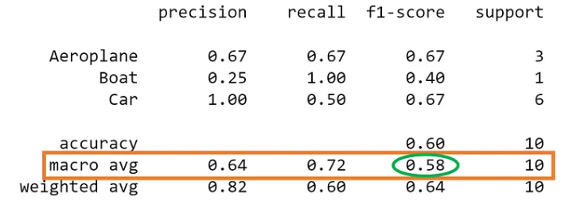
MÉTRICAS
MACRO AVERAGE es quizás el método más sencillo de promedio.
La puntuación F1 “macropromediada” (o puntuación F1 macro) se calcula utilizando la media aritmética (también conocida como media no ponderada) de todas las puntuaciones F1 por clase.
Este método trata todas las clases por igual, independientemente de sus valores de soporte.
El valor de 0,58 que calculamos anteriormente coincide con la puntuación F1 “macropromediada” en nuestro informe de clasificación.
FUENTE : https://towardsdatascience.com/micro-macro-weighted-averages-of-f1-score-clearly-explained-b603420b292f

Slide 16
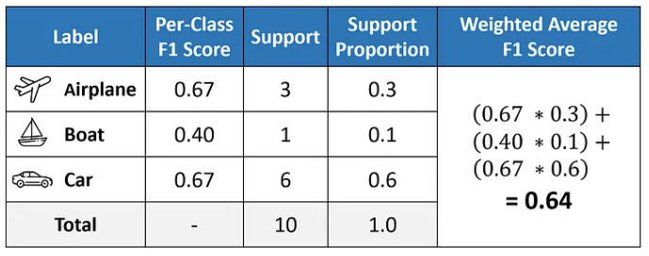
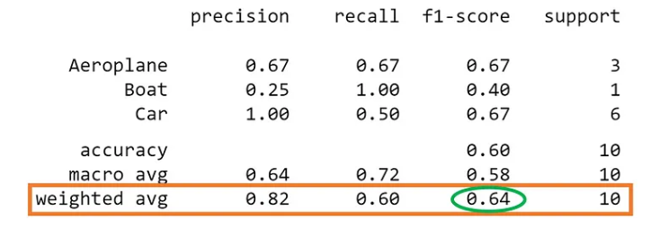
MÉTRICAS
WEIGHTED AVERAGED F1 se calcula tomando la media de todos los puntajes F1 por clase mientras se considera el soporte de cada clase.
El "peso" se refiere esencialmente a la proporción del apoyo de cada clase en relación con la suma de todos los valores de soporte.
Con el promedio ponderado, el promedio de salida habría representado la contribución de cada clase ponderada por el número de ejemplos de esa clase dada.
El valor calculado de 0,64 coincide con la puntuación F1 media ponderada de nuestro informe de clasificación.
FUENTE : https://towardsdatascience.com/micro-macro-weighted-averages-of-f1-score-clearly-explained-b603420b292f

Slide 17
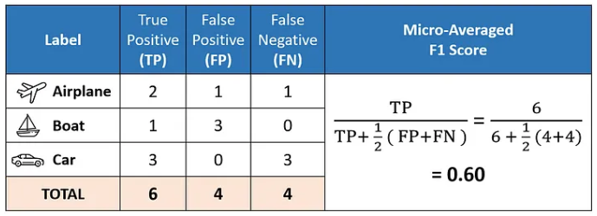
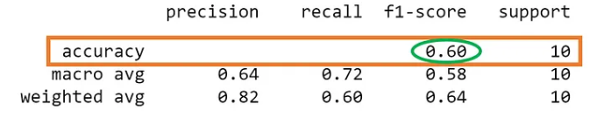
MÉTRICAS
MICRO AVERAGE calcula una puntuación F1 media global contando las sumas de los verdaderos positivos (TP), los falsos negativos (FN) y los falsos positivos (FP).
El “micropromedio” esencialmente calcula la proporción de observaciones clasificadas correctamente de todas las observaciones.
Si pensamos en esto, esta definición es la que usamos para calcular la precisión general.
Si tuviéramos que hacer “micropromedios” para precisión y recall, obtendríamos el mismo valor de 0,60.
FUENTE : https://towardsdatascience.com/micro-macro-weighted-averages-of-f1-score-clearly-explained-b603420b292f

Slide 18
RESUMEN
04

Slide 19
RESUMEN
En esta clase, hemos visto:
Introducción a modelos de clasificación multiclase.
Estrategias para implementarlos.
Métricas a aplicar.

